Slide 1

Gott sieht mich anders

Slide 2
I. Gott achtet nicht auf mein Alter

Slide 3

„Josia war erst acht Jahre alt, als er König wurde, und er regierte 31 Jahre lang in Jerusalem.“
2.Chronik 34,1

Slide 4
„In seinem achten Regierungsjahr, als er noch sehr jung war, fing er an, nach dem Herrn, dem Gott seines Vorfahren David, zu fragen.“
2.Chronik 34,3

Slide 5
„Er tat, was dem Herrn missfällt, genau wie sein Vater Manasse. Er warf sich vor all den Götzenbildern nieder, die sein Vater gemacht hatte, und opferte ihnen.“
2.Chronik 33,22

Slide 6
„Im zwölften Regierungsjahr begann Josia, in Juda und Jerusalem die Opferstätten, die geweihten Pfähle und die geschnitzten und gegossenen Götzenbilder zu beseitigen.“
2.Chronik 34,3

Slide 7

„Gib deinen Sohn heraus!
Er muss sterben. Er hat den Altar Baals eingerissen und den geweihten Pfahl umgehauen.“
Richter 6,30

Slide 8
„Als man das Geld holte, das die Leute zum Tempel gebracht hatten, fand der Priester Hilkija das Buch mit dem Gesetz, das der Herr durch Mose hatte verkünden lassen.“
2.Chronik 34,14

Slide 9
„Als der König hörte, was in diesem Gesetzbuch stand, zerriss er sein Gewand.“
2.Chronik 34,19

Slide 10
„Du hast die Worte zu Herzen genommen und dich darunter gebeugt, du hast dein Gewand zerrissen und geweint. Darum habe ich auch dein Gebet gehört. Du wirst das Unglück, das ich über diese Stadt und ihre Bewohner bringen werde, nicht mehr mit eigenen Augen sehen. Du wirst in Frieden sterben und in der Grabstätte deiner Vorfahren bestattet werden!“
2.Chronik 34,27-28

Slide 11
Der HERR aber trat auf Gideon zu und sagte: „Du bist stark und mutig. Geh und rette Israel aus der Hand der Midianiter. Ich sende dich!“
Richter 6,14

Slide 12
„Mein Herr, wie soll ich Israel befreien? Meine Sippe ist die kleinste im ganzen Stamm Manasse und ich bin der Jüngste in meiner Familie.“
Richter 6,15

Slide 13
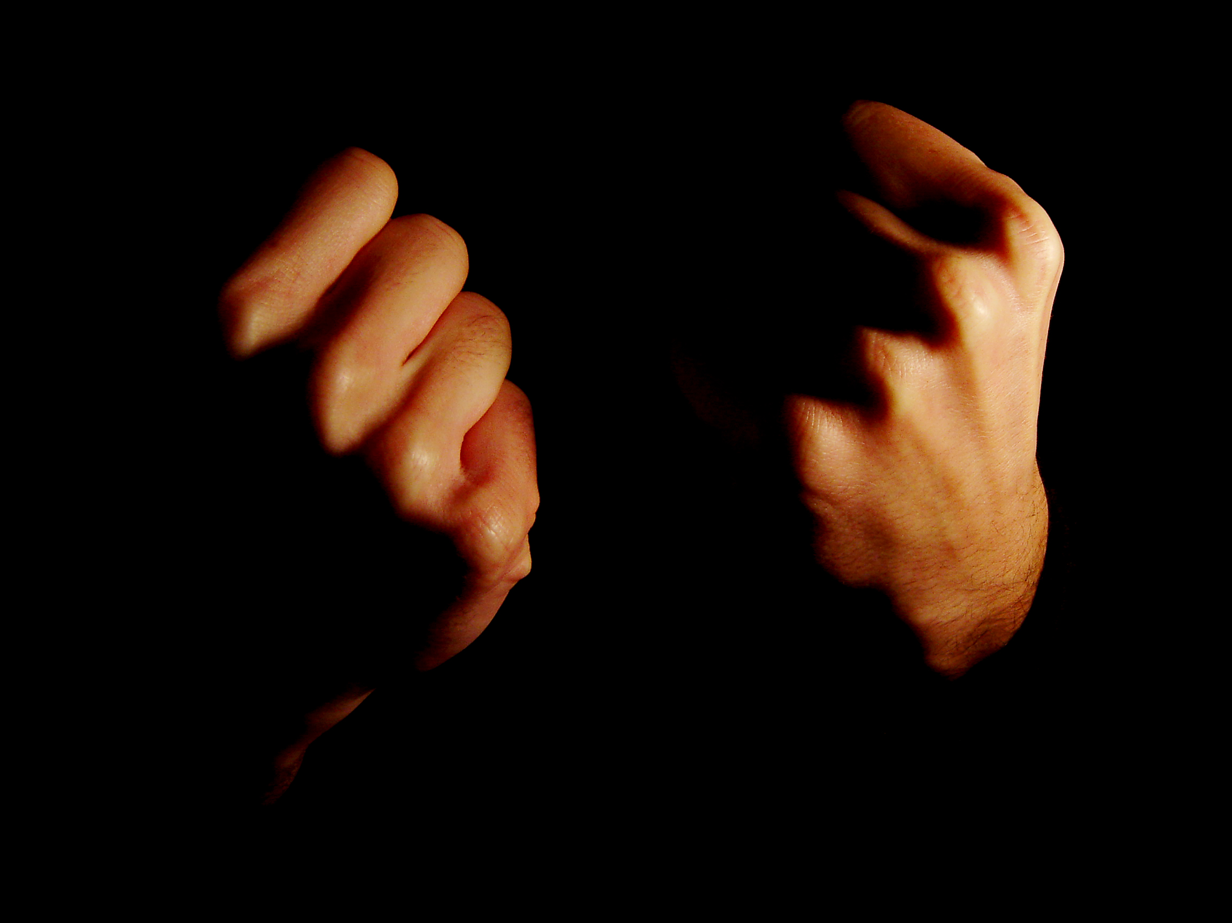
„Die Zeugen, zogen ihre Oberkleider aus und legten sie zur Aufbewahrung bei einem jungen Mann nieder, der Saulus hiess.“
Apostelgeschichte 7,58

Slide 14
II. Gott sieht, wie ich bin

Slide 15
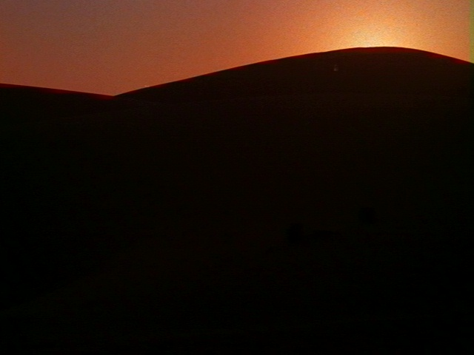
Als Isai mit seinen Söhnen zum Opfermahl kam, fiel Samuels Blick auf Eliab und er dachte: „Das ist gewiss der, den der Herr ausgewählt hat!“
1.Samuel 16,6

Slide 16
„Lass dich nicht davon beeindrucken, dass er gross und stattlich ist. Er ist nicht der Erwählte. Ich urteile anders als die Menschen. Ein Mensch sieht, was in die Augen fällt; ich aber sehe ins Herz.“
1.Samuel 16,7

Slide 17
„Ein Mensch sieht, was in die Augen fällt; ich aber sehe ins Herz.“
1.Samuel 16,7

Slide 18

„Meine Geschwister, ihr glaubt doch an Jesus Christus, unseren Herrn, dem alle Macht und Herrlichkeit gehört. Dann dürft ihr aber Rang und Ansehen eines Menschen nicht zum Kriterium dafür machen, wie ihr mit ihm umgeht!“
Jakobs-Brief 2,1

Slide 19
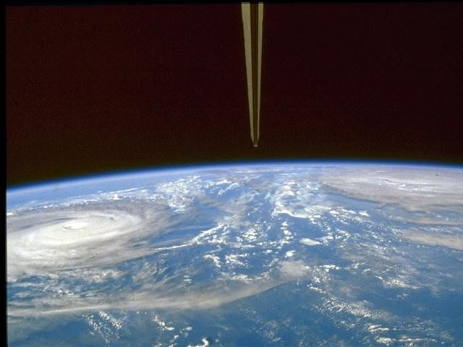
„Ich suchte überall nach einem, der in die Bresche springen und die Mauer um mein Volk vor dem Einsturz bewahren würde, damit ich es nicht vernichten müsste; aber ich fand keinen.“
Hesekiel 33,30

Slide 20
Schlussgedanke

Slide 21

„Niemand hat das Recht, auf dich herabzusehen, nur weil du noch jung bist.“
1.Timotheus 4,12

Slide 22
„Sei den Gläubigen ein Vorbild in allem, was du sagst und tust, ein Vorbild an Liebe, Glauben und Reinheit.“
1.Timotheus 4,12

Slide 23
„Josia folgte dem Vorbild seines Vorfahren David und tat, was dem Herrn gefällt; er richtete sich streng nach dessen Geboten und Weisungen.“
2.Chronik 34,2

Slide 24
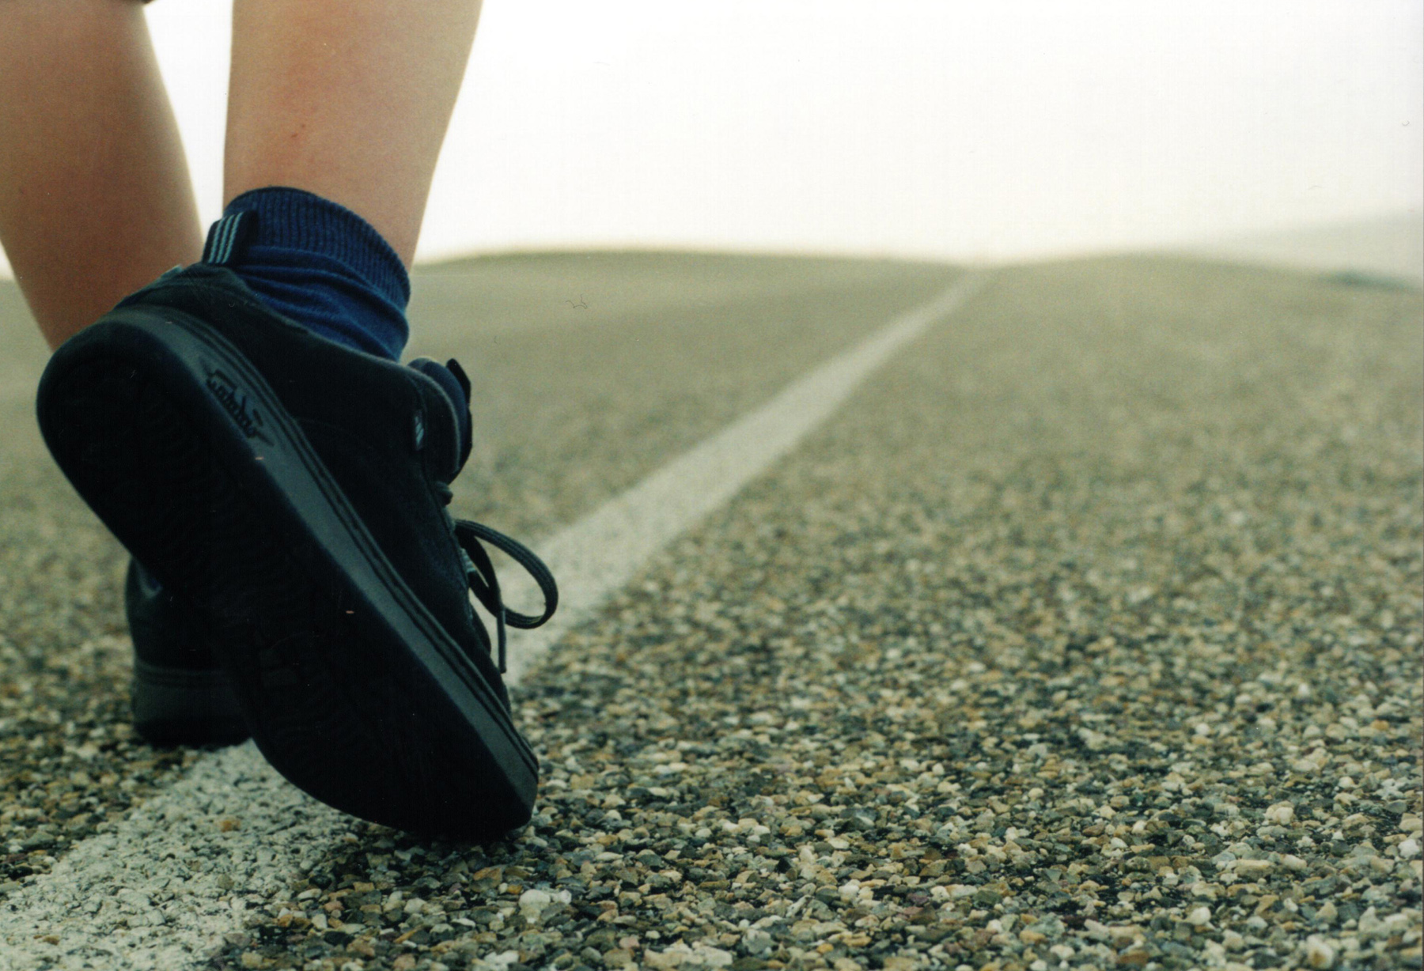
„Wie kann ein junger Mensch sein Leben meistern? Indem er tut, was du gesagt hast, Herr.“
Psalm 119,9

